Slide 1
“A JOURNEY OF DISCOVERY INTO UNCHARTED TERRITORY”
Mª Dolores Rodríguez Calo
I.E.S. Allariz

Slide 2
PUNTOS FUERTES DE LA TRIPULACIÓN
El/la auxiliar de conversación:
aporta naturalidad y espontaneidad al uso de la lengua→ piropos, eufemismos, tabúes ...
ofrece una visión directa y fresca de la cultura y la vida actual de su país
despierta interés y motivación en nuestro alumnado,
refuerza la autoestima y confianza de los alumnos
introduce factores socioculturales
sirve de modelo a imitar
aprende y a la vez enseña
debe adquirir cada vez más autonomía
complementa al profesor/a no lo sustituye

Slide 3

“ESTABLECIENDO LA HOJA DE RUTA”
Todas las actividades tienen que estar perfectamente integradas en la programación del curso y tener un porqué.
  Falta de experiencia docente de los auxiliares → propósito de la actividad claro y definido de antemano.
  Establecer las estructuras sintácticas, rango léxico a practicar.
Seguimiento para que alumnado valore las clases y optimizar así el aprovechamiento de las mismas.
Creación de un banco de actividades.

Slide 4
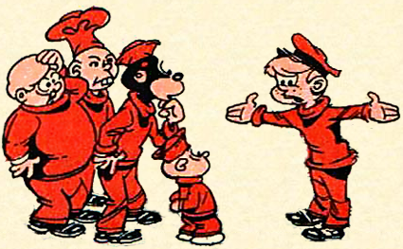
CONOCIENDO A
LA TRIPULACIÓN I
Navegando a ritmos distintos:
1º ESO → presentación en Powerpoint con fotografías/mapa sobre su estado, su casa, su familia, el clima, su mascota, gustos e intereses.
2º ESO → “Pasa la bola”. Mencionar tres cosas por las que te gustaría que el/la auxiliar te recordase.

Slide 5
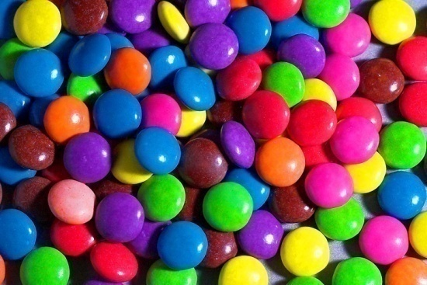
CONOCIENDO A
LA TRIPULACIÓN II
4º ESO → TOUR AROUND ALLARIZ http://langpredators.blogspot.com.es/2012/01/walking-tour-with-emily-around-allariz.html
Vídeo de presentación del pueblo elaborado por alumnos de 2º ESO.
1º BACH → “SMARTIES KEEP YOUR MOUTH BUSY”

Slide 6

“INPUT: COMIDA PARA PROCESAR Y DIGERIR”
A veces nos obsesionamos con que el alumnado produzca sin haberles dado antes INPUT, con lo cual nos estamos comiendo pasos importantes.
Si estamos tratando el tema de la comida/casa en clase podemos o bien poner a prueba su conocimiento previo o repasar al final de la clase lo que saben por medio de un juego.
Si queremos que hagan una receta, el/la auxiliar puede traer la suya propia con la PRUEBA FÍSICA para hacerlo más real y el alumnado puede hacer lo mismo o bien grabando un vídeo en el que siguen los pasos o haciéndose fotos para indicar el proceso y traer al final el postre o plato que hayan preparado.

Slide 7
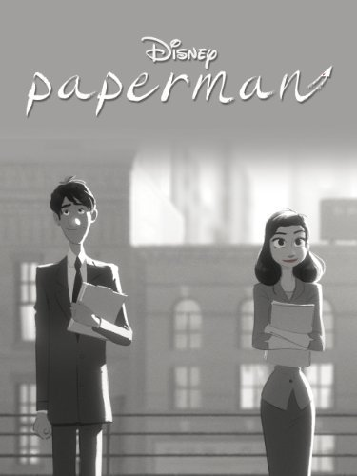
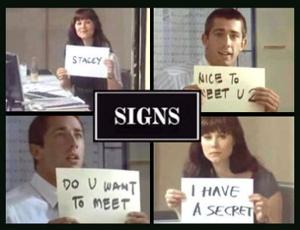
“ENTRETENIMIENTO A BORDO”
2º ESO → “Biografías de personajes famosos”
3º ESO →“Batalla de anécdotas divertidas/sorprendentes”
2º/3ºESO → Narrar la historia de un cortometraje. “PAPERMAN” / “SIGNS”

Slide 8
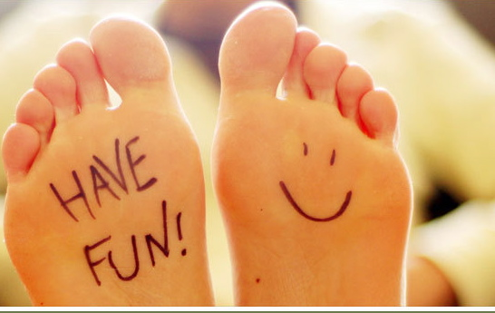
“ENTRETENIMIENTO A BORDO II”
4º ESO → Líneas temporales sobre un período histórico. http://www.dipity.com/CelOnCa/Ancien-Regime_1/?mode=fs
1º BACH → “Me pongo en tu piel”. Debates en los que los dos equipos cambian de punto de vista tras cinco minutos de discusión.

Slide 9
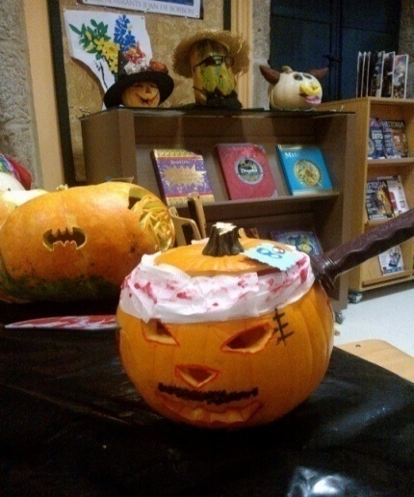
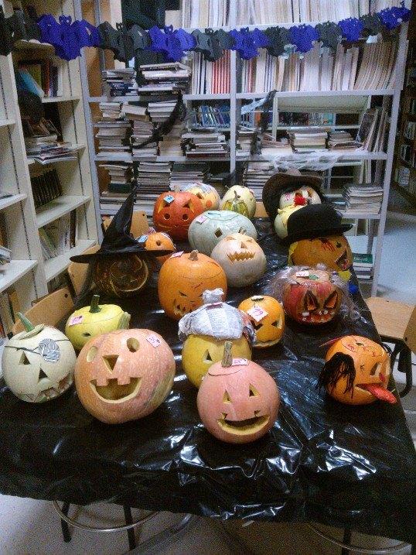


“CELEBRACIONES, FIESTAS Y FECHAS CONMEMORATIVAS I”
1º ESO HALLOWEEN taller y concurso de talla de calabazas con contexto histórico
2º ESO/3º ESO SAN VALENTIN Ofrecer “leyendas” para los dibujos de Kim Casali “LOVE IS …” o para las reproducciones de los cuadros de Keith Haring.

Slide 10
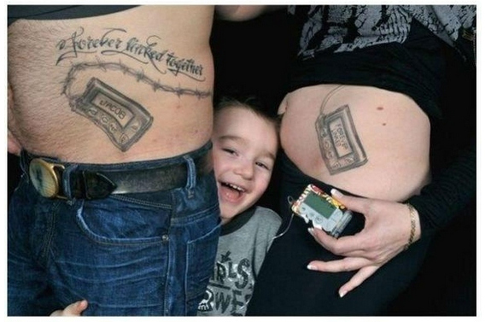
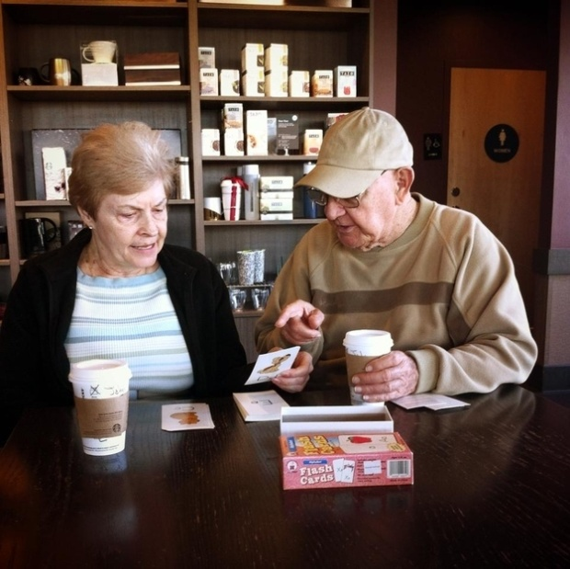
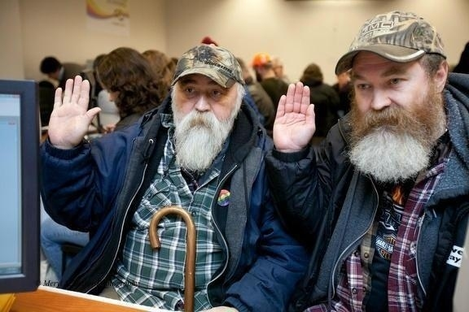
“CELEBRACIONES, FIESTAS Y FECHAS CONMEMORATIVAS II”
1º BACH → Uso de fotografías en SAN VALENTÍN para hablar sobre distintos tipos de amor y crear hipótesis.
http://www.buzzfeed.com/daves4/pictures-that-will-make-you-believe-in-true-love#fvkqp5

Slide 11
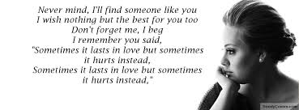

“ME PASO EL DÍA CANTANDO”
2º BACH → Canciones para propiciar discusiones, crear diálogos, generar historias.

Slide 12

“ABRIÉNDOSE AL MUNDO: PERIÓDICOS /VÍDEOS”
2º BACH → “DOS PERIÓDICOS: DOS MUNDOS” Elige dos artículos de dos periódicos sobre el mismo tema pero diferentes en términos de estilo y registro. Elabora una tabla que conste de tres columnas tituladas “Información que figura sólo en el artículo A", “Información que figura sólo en el artículo B" y “Información contenida en ambos artículos”.
Se divide la clase en dos grupos: grupo A y grupo B. Se les pide que lean la totalidad de su artículo individualmente y resuelvan cualquier problema, ya sea por medio de la discusión dentro de su grupo o mediante el uso de un diccionario. Después se forman parejas con alumnos de cada grupo (AB) y se le da a cada pareja una tabla para que la rellenen y contrasten los puntos de vista.

Slide 13

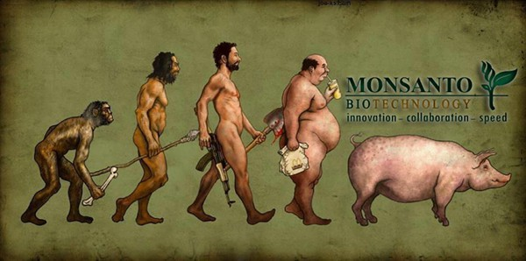
“ABRIÉNDOSE AL MUNDO II: VÍDEOS”
VÍDEO DE GREENPEACE
COSECHAS MODIFICADAS GENÉTICAMENTE
VÍDEO DE MONSANTO

Slide 14

“UNA IMAGEN VALE MÁS QUE MIL PALABRAS”
Se elige un noticiario en el que hablen bastante rápido, y que por lo tanto sea difícil de comprender a la primera para el alumnado. Se colocan a los alumnos en parejas, y se les pide que imaginen de qué es probable que hablen en ese día en las noticias internacionales.
Al final de la emisión deberían de poder decir cuántas historias hay en las noticias.
Se les ponen de nuevo las noticias pero esta vez con imágenes pidiéndoles que anoten el tema de cada noticia.

Slide 15
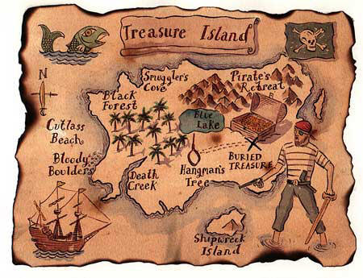
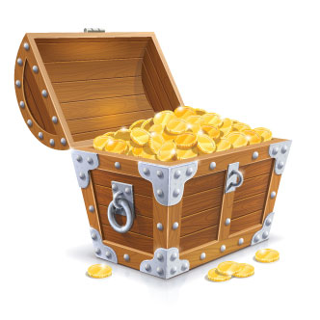
LA LLAVE DEL TESORO
Sabréis que habéis encontrado "ORO" cuando un alto porcentaje del alumnado:
se dirija al /a la auxiliar de conversación en la L2, sin tener que pedírselo,
pregunte cuándo vuelven a tener clase con él/ella,
se esfuerce por participar
Intente mejorar su pronunciación y corrección gramatical.

Slide 16

MUCHAS GRACIAS Y HASTA PRONTO
maria.dolores.rodriguez.calo@edu.xunta.es

